Slide 1
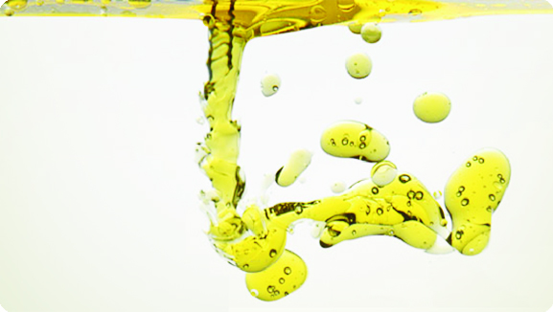
Universidade de São Paulo Escola Superior de Agricultura Luiz de Queiroz Departamento de Genética LGN 479 - Genética e Questões Socioambientais
Material Saponificável
Anna Flavia S. Silva Letícia Trevizan

Slide 2
Material Saponificável
Substância de origem lipídica que reage com bases, gerando sabões
Reação de Hidrólise
Notes:
Subst. Lipídica = óleos e gorduras
Éster de ácido graxo + Base forte → Álcool + Sal de ácido graxo (sabão)
Reação entre gordura (ác. Graxos, cera e Tag) e um Alcáli -> formando um álcool (glicerol) e sal alcalino de ácido graxo
É uma reação de hidrólise de um ester ao álcool e sal (Inverso da reação de esterificação)

Slide 3
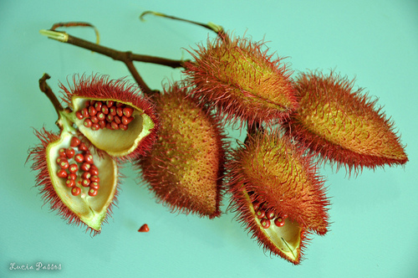
Material Saponificável
Reação pode ocorrer
em alimentos
tumblr.com
Notes:
http://www.ebah.com.br/content/ABAAAAxZQAJ/saponificacao: sabão de origem animal e vegetal

Slide 4
OBRIGADA!

